Slide 1
TRƯỜNG TIỂU HỌC LÊ QUÝ ĐÔN
KHOA HỌC
LỚP 5
SỰ CHUYỂN THỂ CỦA CHẤT.

Slide 2
KHỞI ĐỘNG
1
Ai nhanh, ai đúng !
2
3

Slide 3
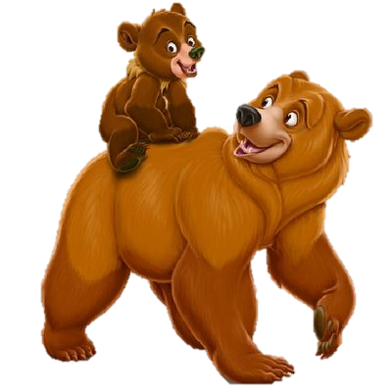
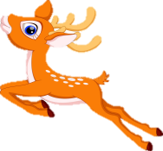
GIẢI CỨU
RỪNG XANH

Slide 4
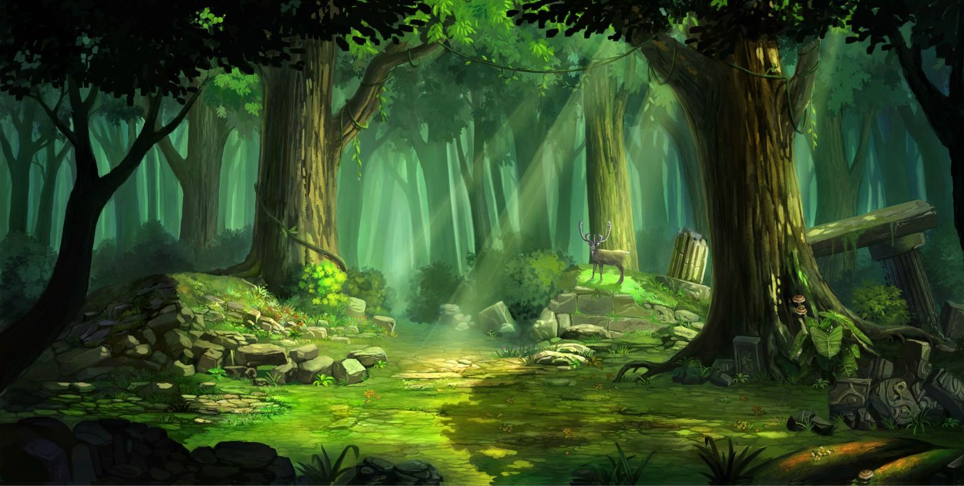
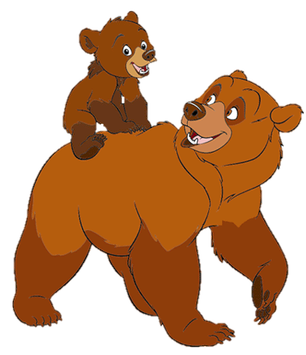
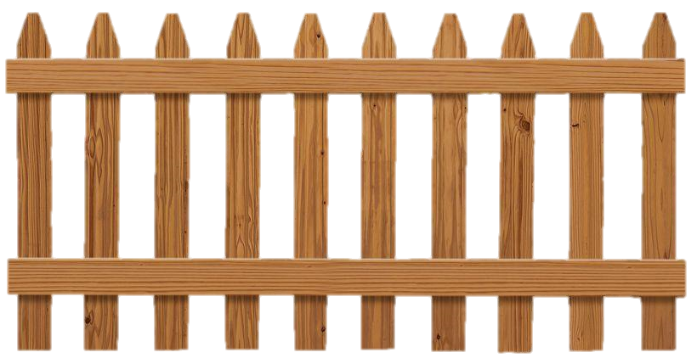
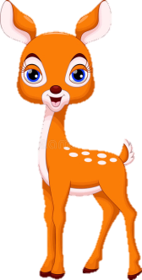
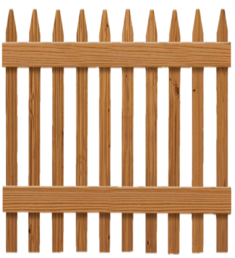
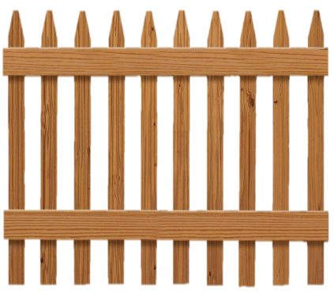
POW!

Slide 5
Câu hỏi 1: Chọn đáp án đúng cho câu sau
Để làm cầu bắc qua sông ,làm đường ray tàu hỏa người ta sử dụng vật liệu nào sau đây?
a) Nhôm.
c)
b)Thép.
c) Đồng.

Slide 6
Câu hỏi 2. Để xây tường ,lát sân ,lát sàn nhà người ta sử dụng vật liệu nào ?
a) Ngói.
b)
c) Thủy tinh.
b) Gạch.

Slide 7
Câu hỏi 3: Nước tồn tại ở những thể nào ?
A. Thể lỏng, thể khí.
C.Thể rắn, thể lỏng, thể khí.
B. Thể lỏng, thể rắn.

Slide 8
Cho các chất: cát trắng, nhôm, dầu ăn, cồn, xăng, ni-tơ, đường, nước đá, hơi nước, ô-xi, muối, nước.
Hãy xếp các chất đó vào nhóm thích hợp
a. Thể rắn
b. Thể lỏng
c. Thể khí

Slide 9
Đánh dấu X vào các cột trong bảng dưới đây cho phù hợp
Tên chất | Thể rắn | Thể lỏng | Thể khí
Cát trắng
Cồn
Đường
Ô-xi
Nhôm
Xăng
Nước đá
Muối
Dầu ăn
Ni-tơ
Hơi nước
Nước
X
X
X
X
X
X
X
X
X
X
X
X

Slide 10
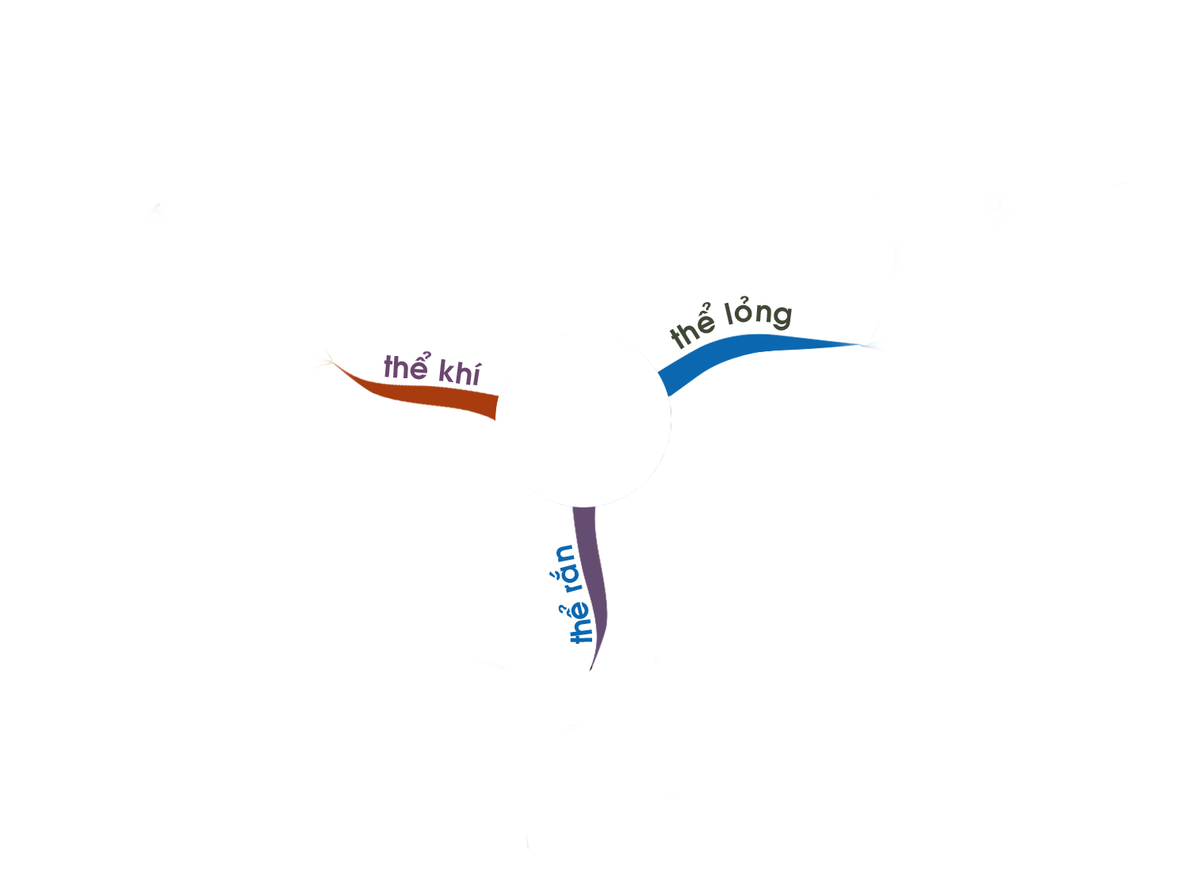
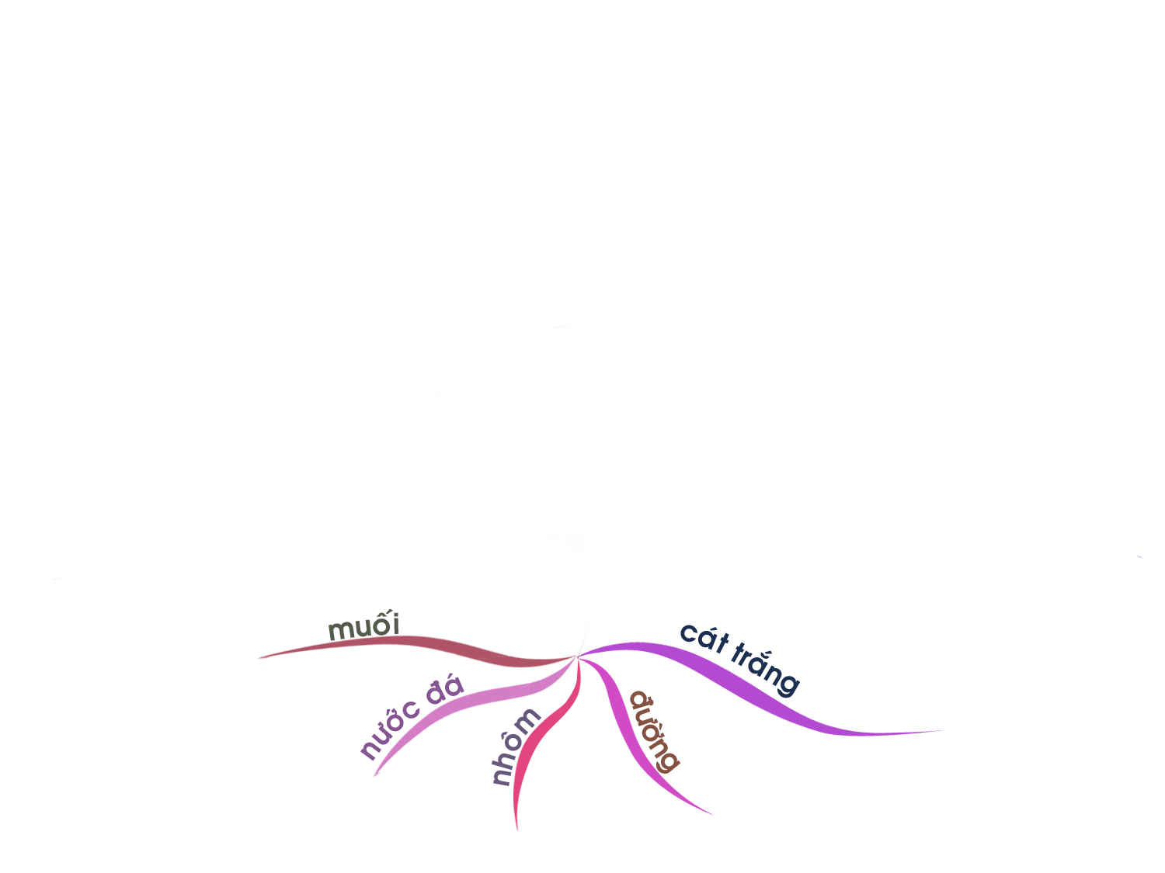
Khoa học
Sự chuyển thể của chất

Slide 11
Thể rắn
Chất có thể tồn tại ở 3 thể:
Thể lỏng
Thể khí

Slide 12
ĐẶC ĐIỂM CỦA CHẤT RẮN, CHẤT LỎNG, CHẤT KHÍ
Chọn câu trả lời đúng :
Chất rắn có đặc điểm gì?
Không có hình dạng nhất định.
B. Có hình dạng nhất định.
C. Có hình dạng của vật chứa nó.

Slide 13
Chọn câu trả lời đúng
Chất lỏng có đặc điểm gì ?
A. Không có hình dạng nhất định, chiếm toàn bộ vật chứa nó, không nhìn thấy được.
B. Có hình dạng nhất định, nhìn thấy được.
C. Không có hình dạng nhất định, có hình dạng của vật chứa nó, nhìn thấy được.

Slide 14
Chọn câu trả lời đúng :
Khí các-bô-níc, Ô-xi, ni-tơ có đặc điểm gì?
A. Không có hình dạng nhất định, chiếm toàn bộ vật chứa nó, không nhìn thấy được.
B. Có hình dạng nhất định, nhìn thấy được.
C. Không có hình dạng nhất định, có hình dạng của vật chứa nó, nhìn thấy được.

Slide 15
HOẠT ĐỘNG 2:
ĐẶC ĐIỂM CỦA CHẤT RẮN, CHẤT LỎNG, CHẤT KHÍ
- Chất rắn: Có hình dạng nhất định.
- Chất lỏng: Không có hình dạng nhất định, có hình dạng của vật chứa nó, nhìn thấy được.
- Chất khí: Không có hình dạng nhất định, chiếm toàn bộ vật chứa nó, không nhìn thấy được.

Slide 16
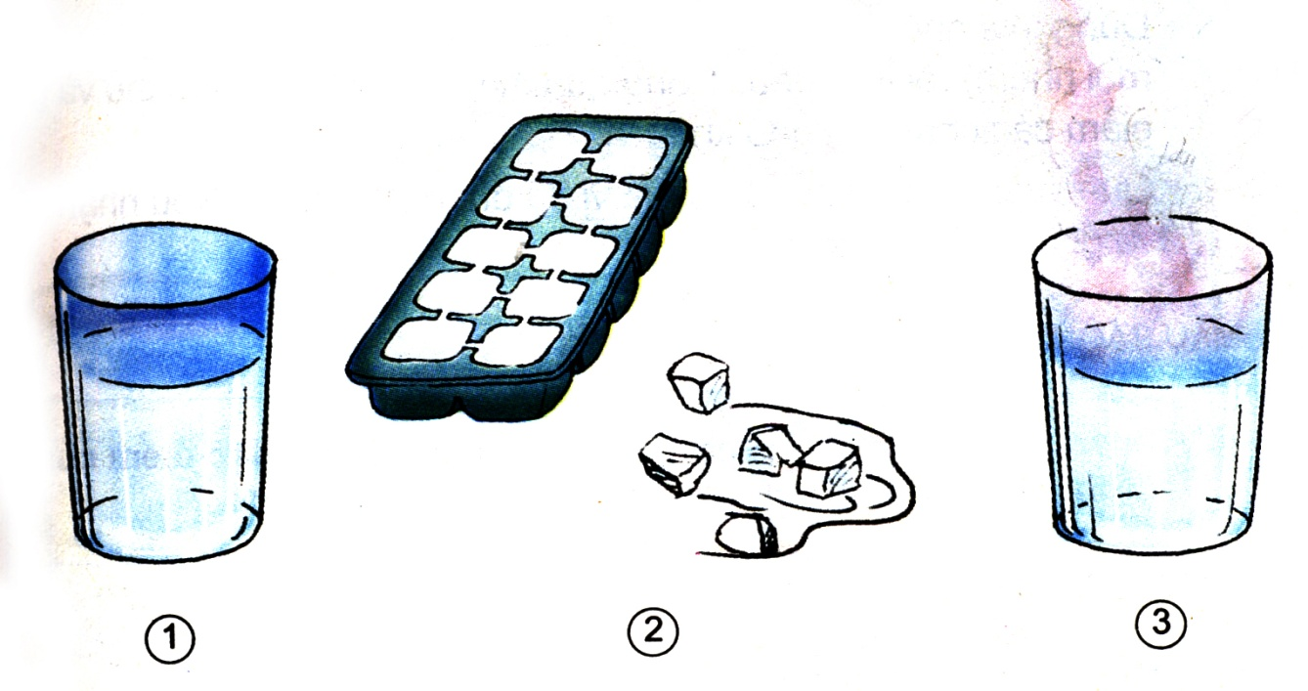
HOẠT ĐỘNG 3: SỰ CHUYỂN THỂ CỦA CHẤT LỎNG
1
2
3
Quan sát hình và cho biết:
Đây là sự chuyển thể của chất nào?

Slide 17
HOẠT ĐỘNG 3: SỰ CHUYỂN THỂ CỦA CHẤT LỎNG
Ở nhiệt độ cao
Ở điều kiện bình thường
Ở nhiệt độ lạnh dưới 0⁰C
Thảo luận nhóm đôi về sự chuyển thể của nước?
Ở điều kiện nào nước bốc hơi từ thể lỏng chuyển sang thể khí?

Slide 18
Em hãy nêu những ví dụ về sự chuyển thể của chất mà em biết?

Slide 19
Khi nào các chất
có thể chuyển
từ thể này sang thể khác?

Slide 20
KẾT LUẬN
Khi thay đổi nhiệt độ, các chất có thể chuyển từ thể này sang thể khác, sự chuyển thể này là một dạng biến đổi lí học.

Slide 21
Sự chuyển thể của chất
Các chất có thể tồn tại ở thể rắn, thể lỏng hoặc thể khí. Khi nhiệt độ thay đổi, một số chất có thể chuyển từ thể này sang thể khác.
Các chất có thể tồn tại ở thể rắn, thể lỏng hoặc thể khí. Khi nhiệt độ thay đổi, một số chất có thể chuyển từ thể này sang thể khác.
Ví dụ: Sáp, thủy tinh, kim loại ở nhiệt độ cao thích hợp thì chuyển từ thể rắn sang thể lỏng. Khí ni-tơ được làm lạnh trở thành khí ni-tơ lỏng. Sự chuyển thể của chất là một dạng biến đổi lí học.
Ví dụ: Sáp, thủy tinh, kim loại ở nhiệt độ cao thích hợp thì chuyển từ thể rắn sang thể lỏng. Khí ni-tơ được làm lạnh trở thành khí ni-tơ lỏng. Sự chuyển thể của chất là một dạng biến đổi lí học.

Slide 22
Thi kể tên các chất có thể chuyển từ thể rắn sang thể lỏng, từ thể lỏng sang thể khí và ngược lại

Slide 23
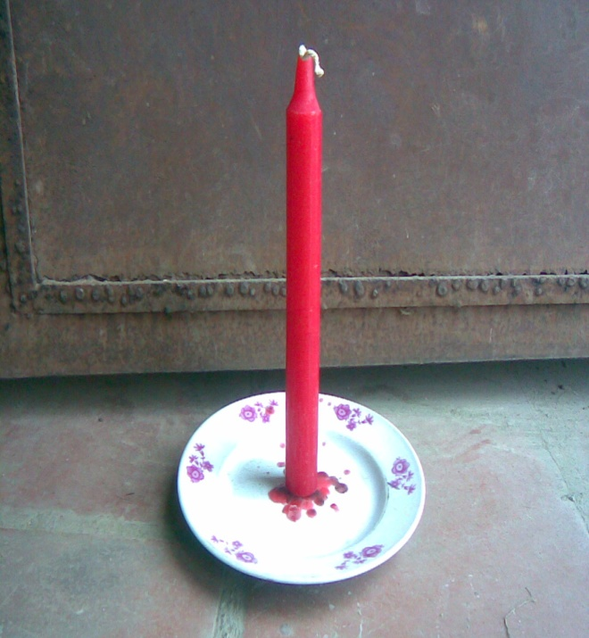
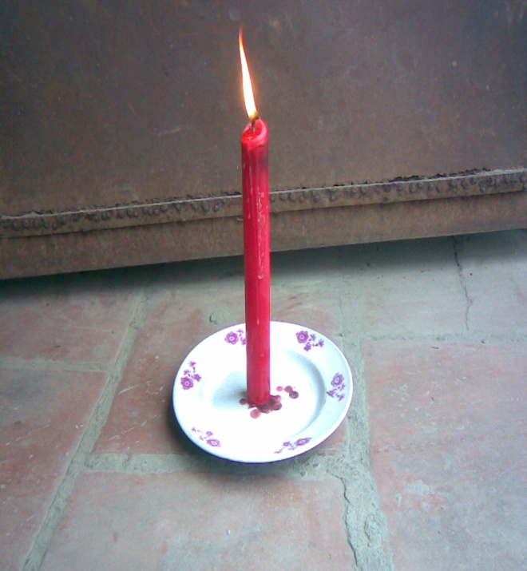
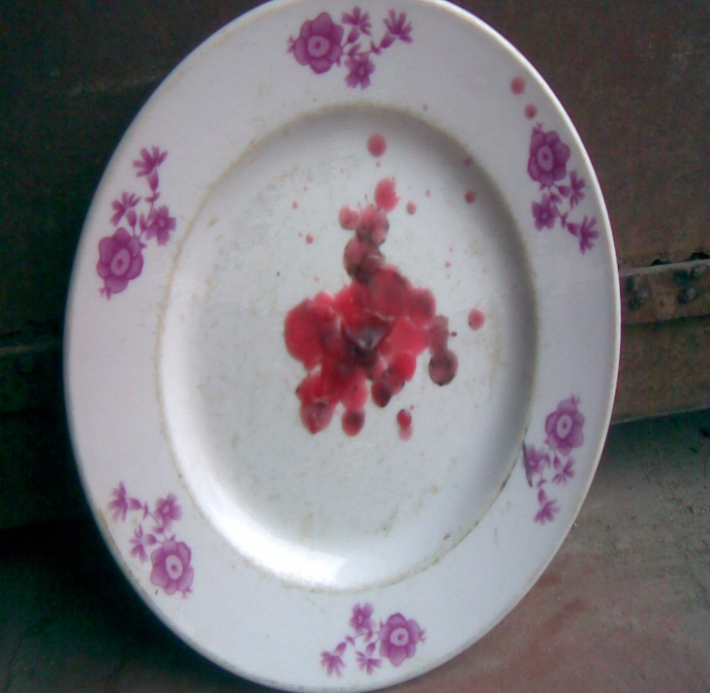
Minh họa thí nghiệm sự chuyển thể của Sáp
Nến
(thể rắn)
Khi đốt cháy
Nến (thể lỏng)
Nến
(thể rắn)

Slide 24
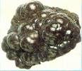
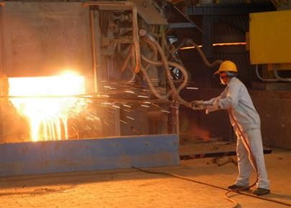
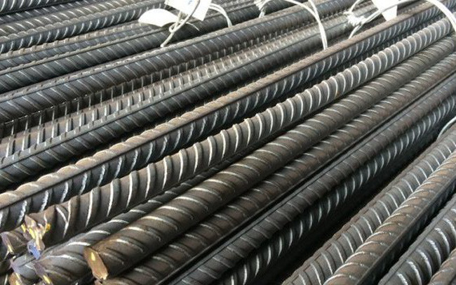
Minh họa chất có thể chuyển từ thể rắn sang thể lỏng và ngược lại từ thể lỏng sang thể rắn.
Sắt (thể rắn)
Sắt đang được
nung chảy
(thể lỏng)
Sắt (thể rắn)

Slide 25
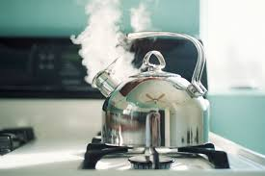
Minh họa chất có thể chuyển từ thể lỏng sang thể khí và ngược lại từ thể khí sang thể lỏng
Nước ở nhiệt độ cao thích hợp, bốc hơi sang thể khí

Slide 26
RUNG CHUÔNG VÀNG
Chọn A, hoặc B, hoặc C
Câu 1: Chất nào sau đây ở thể rắn ?
A. Dầu ăn.
B. Muối.
C. Xăng.
1
2
3
4
5

Slide 27
RUNG CHUÔNG VÀNG
Chọn A, hoặc B, hoặc C
Câu 2: Chất nào sau đây ở thể lỏng :
A. Đường.
B. Cát trắng.
C. Nước
C. Nước.

Slide 28
RUNG CHUÔNG VÀNG
Chọn A, hoặc B, hoặc C
Câu 3 : Chất nào sau đây ở thể khí :
A. Ô - xi.
B. Nước đá.
5
1
2
3
4
C. Nhôm.

Slide 29
RUNG CHUÔNG VÀNG
Chọn A, hoặc B, hoặc C
Câu 4: Chất nào sau đây chuyển từ thể rắn sang thể lỏng:
A. Sáp .
B. Xăng.
1
2
3
4
5
C. Dầu ăn.

Slide 30
RUNG CHUÔNG VÀNG
Chọn A, hoặc B, hoặc C
Câu 5 : Chất nào sau đây chuyển từ thể lỏng sang thể khí:
A. Thép.
B. Thủy tinh.
1
2
3
4
5
C. Nước sôi.

